Slide 1
贝叶斯信念网络
贝叶斯信念网络允许属性间存在依赖关系
用一个有向无环图来表示
  每个结点代表一个随机变量（状态）
  每条弧代表一个概率依赖 （状态间的因果关系）
  马尔科夫假设（便于计算），每个状态只与它直接相连的状态有关，与间接相连的状态没有直接联系（但有间接相关性）
X,Y are the parents of Z, and Y is the parent of P
No dependency between Z and P
Has no loops or cycles
X
Y
Z
P

Slide 2
贝叶斯信念网络
Family
History
Smoker
(FH, S)
(FH, ~S)
(~FH, S)
(~FH, ~S)
LC
0.8
0.5
0.7
0.1
~LC
0.2
0.5
0.3
0.9
LungCancer
Emphysema
变量LungCancer的条件概率表：表示其父母的每一种可能性组合的条件概率。这些概率量化地表示了变量间因果关系的可信度（Belief）。可以利用这个网络计算出得LungCancer的可能性
PositiveXRay
Dyspnea

Slide 3
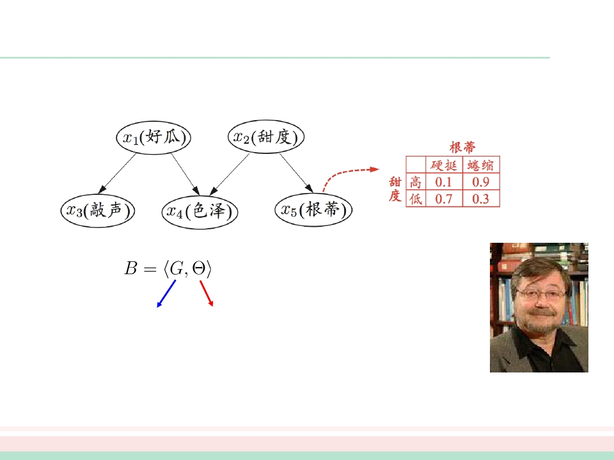
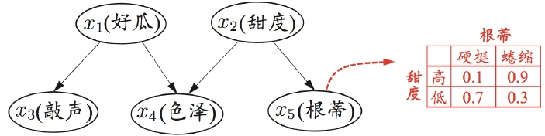


贝叶斯信念网络
有向无环图( DAG,
Directed Acyclic Graph)
贝叶斯网
条件概率表 ( CPT,
Conditional Probability Table)
1985年 J. Pearl 命名为贝叶斯网，
为了强调：
•
输入信息的主观本质
•
•
对贝叶斯条件的依赖性
因果与证据推理的区别
结构
参数
概率图模型 (Probabilistic graphical model)
• 有向图模型 → 贝叶斯网
• 无向图模型 → 马尔可夫网
Judea Pearl
(1936 - )
2011 图灵奖

Slide 4
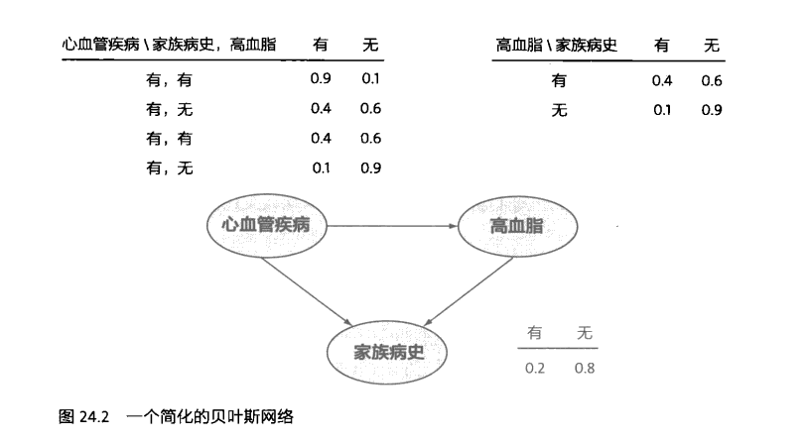
贝叶斯信念网络
网络中每个节点概率的计算，都可以用贝叶斯公式来计算，贝叶斯网络因此而得名
由于网络的每个弧都有一个可信度，贝叶斯网络也被称为信念网络
右边是另一个简化的例子，假设每个状态取值只有“有”、“无”两种，图中的三个表各自代表了每个状态和组合状态不同取值时的条件概率
比如，左上角的表说明，如果有家族史时，高血脂的可能性是0.4，如果无家族史，这个可能性只有0.1

Slide 5
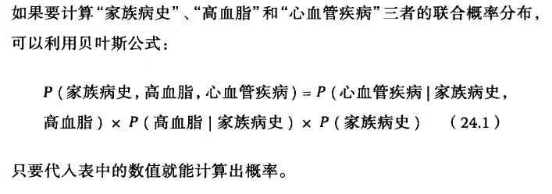
贝叶斯信念网络

Slide 6
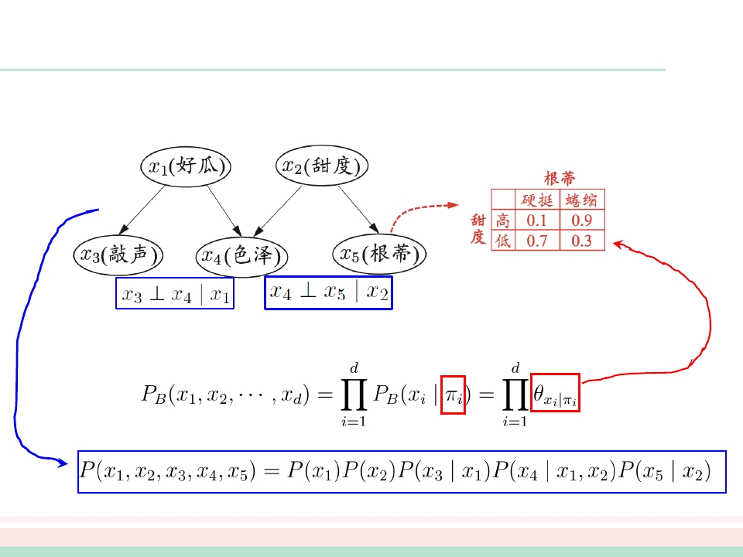
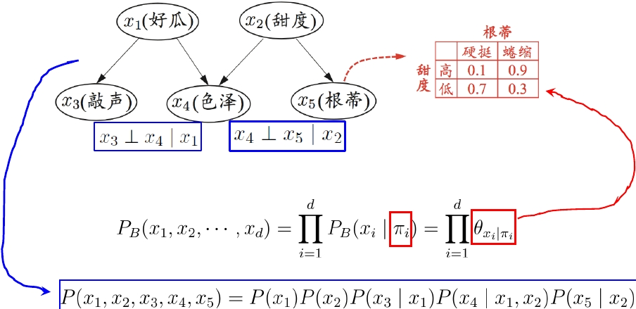
贝叶斯信念网络
有向无环图( DAG,
Directed Acyclic Graph)
条件概率表 ( CPT,
Conditional Probability Table)
给定父结点集，贝叶斯网假设每个属性与其非后裔属性 独立
父结点集

Slide 7
贝叶斯信念网络
如果问心血管疾病有多大的可能是由家族史引起的,也可以由这个贝叶斯网络计算出来
P(有心血管疾病|有家族病史)=P(有心血管疾病,有家族病史)/P(有家族病史) = 0.12 / 0.2 = 0.6
P(有心血管疾病,有家族病史)= P(有心血管疾病,有家族病史,无高血脂)+ P(有心血管疾病,有家族病史, 有高血脂)=0.048+0.072=0.12
P(有病,有史,无脂)=P(有病|有史,无脂) P(无脂|史) P(有史) = 0.4 * 0.6 * 0.2 = 0.048
P(有病,有史,有脂)=P(有病|有史,有脂) P(有脂|有史) P(有史) = 0.9 * 0.4 * 0.2 = 0.072

Slide 8
贝叶斯信念网络
如果想要通过这个网络计算得心血管疾病的概率，则：
P(心血管疾病)
= P(有心血管疾病,有家族病史,有高血脂)
+ P(有心血管疾病,有家族病史, 无高血脂)
+ P(有心血管疾病,无家族病史,有高血脂)
+ P(有心血管疾病,无家族病史,无高血脂)+

Slide 9
贝叶斯信念网络
网络结构
学习
NP-hard
推断
NP-hard
事件发生的概率
训练集
结构学习
条件概率表
参数学习

Slide 10
结构学习
使用贝叶斯网络首先要确定它的结构。对于简单的问题，比如前面的心血管疾病的例子，由专家直接给出它的结构即可。但是，稍微复杂一点的问题已经无法人工给出结构了，需要通过机器学习得到。

Slide 11
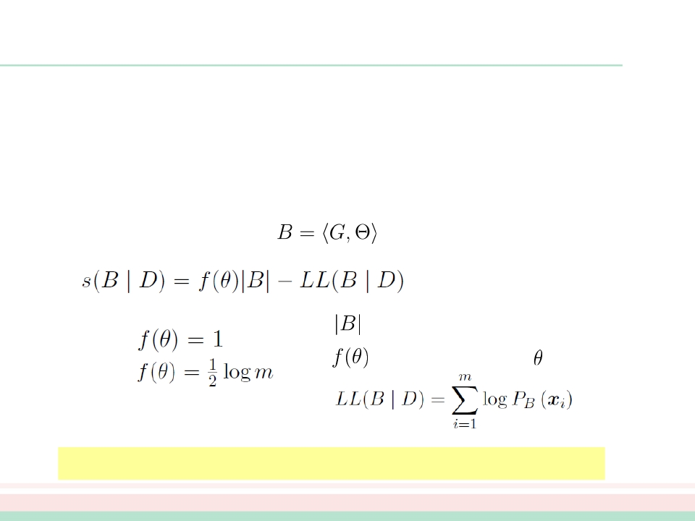




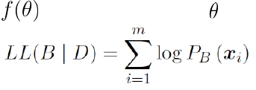
结构学习
评分函数(score function)评估贝叶斯网与训练数据的契合程度
常用评分函数通常基于信息论准则
例如 最小描述长度
(MDL, Minimal Description Length)
给定数据集 D，贝叶斯网
• AIC:
• BIC:
在 D 上的评分函数：
越小越好
是贝叶斯网的参数个数
表示描述每个参数 所需的字节数
• … …
搜索最优贝叶斯网络结构是 NP难问题
对数似然
AIC: Akaike Information Criterian; BIC: Bayesian Information Criterian

Slide 12
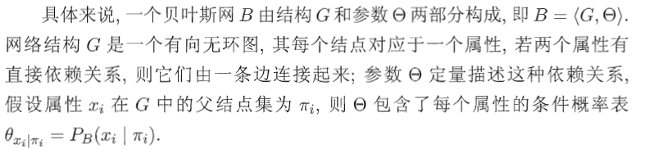
参数学习

Slide 13

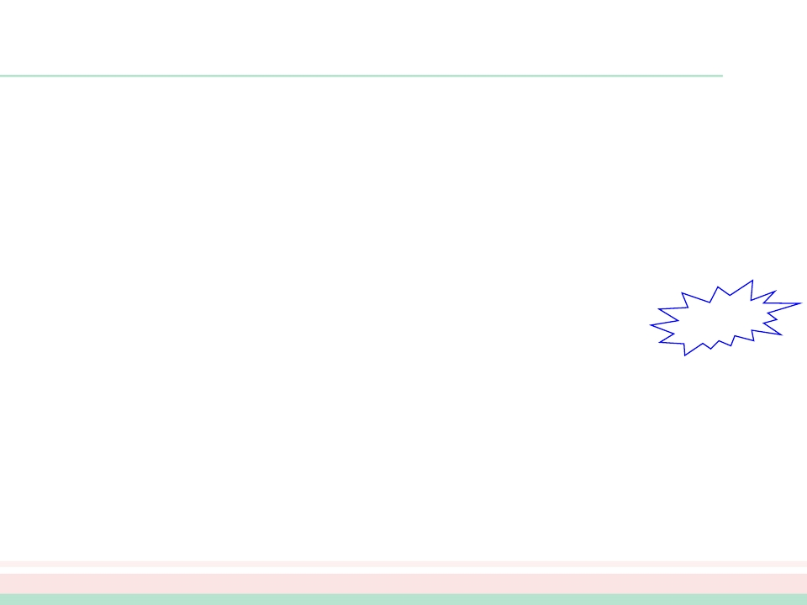
推断
推断(inference)：基于已知属性变量的观测值，
推测其他属性变量的取值
已知属性变量的观测值称为“证据” (evidence)
 精确推断：直接根据贝叶斯网定义的联合概率分
布来精确计算后验概率
NP 难
 近似推断：降低精度要求，在有限时间内求得近似解
常见做法：
• 吉布斯采样 (Gibbs sampling)
• 变分推断 (variational inference)

Slide 14
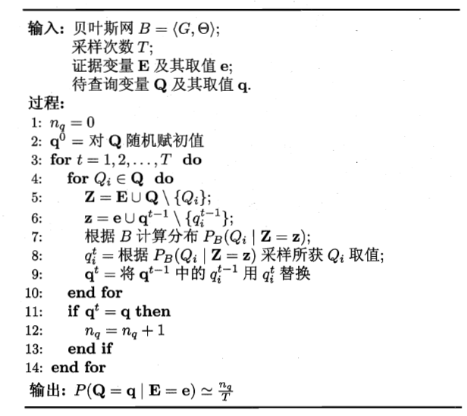
吉布斯采样

Slide 15
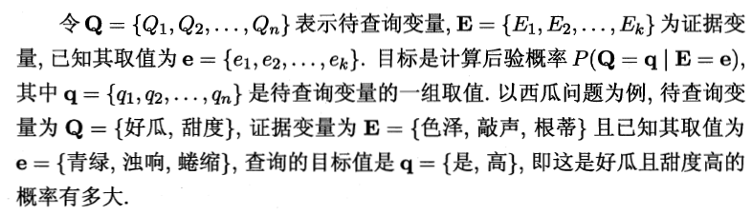
吉布斯采样

Slide 16
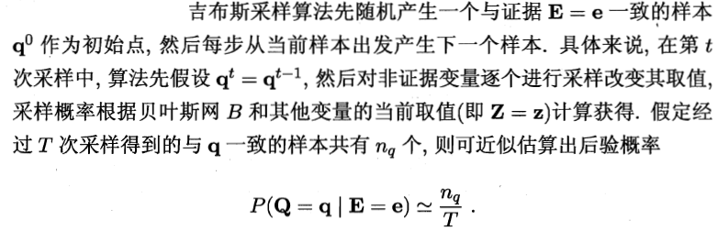
吉布斯采样

Slide 17
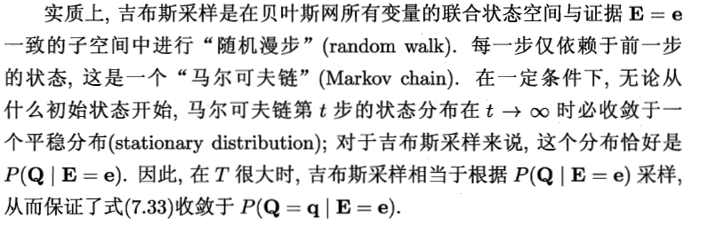
吉布斯采样

